Slide 1
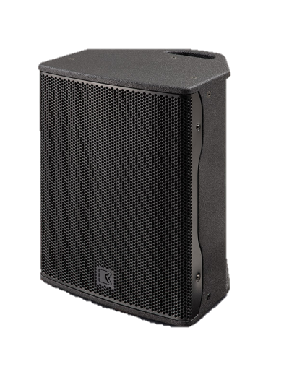
POINT SOURCE SPEAKER
VEGAS 12 CX (Outline)
고품질의 동축 드라이버
스테이지 모니터로 사용할 수있는 비대칭 캐비닛 디자인
크기 대비 높은 SPL
회전 가능한 혼
SPECIFICATION
FREQUENCY RESPONSE(-10 dB) | 55 Hz – 20 kHz
AVERAGE DISPERSION | 90° x 90° (H x V)
IMPEDANCE | 8 Ω / 6.5 Ω
POWER – W AES | 450 W / 1800 W
MAXIMUM SPL OUTPUT | 133 dB SPL
LOUDSPEAKERS AND LOADING | Low : 12″ woofer High: 3″ diaphragm compression driver
WEIGHT – SINGLE UNIT | 19.2 kg – 42.3 lb
DIMENSIONS | Height: 550 mm – 21 21/32″ Width: 380 mm – 14 31/32″ Depth: 350 mm – 13 25/32″

